Slide 1
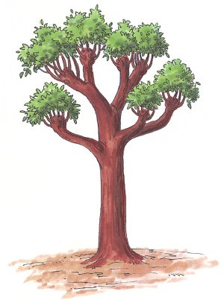
الوحدة الرابعة FORTH UNIT

Slide 2
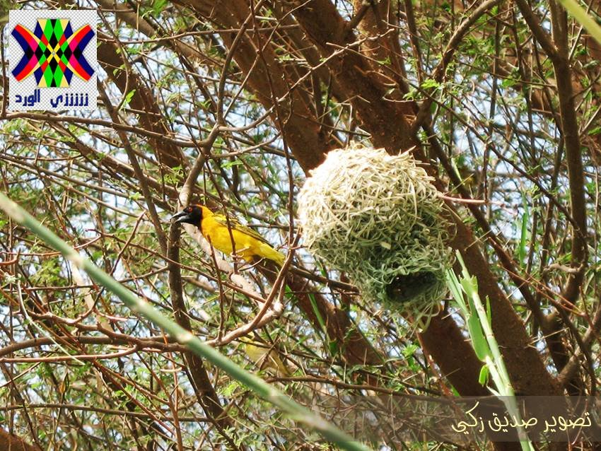
نُنَاقِشُ حَوْلَ هَذِهِ الُّصُورَةَ

Slide 3
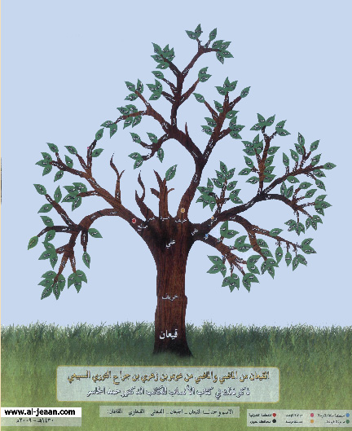
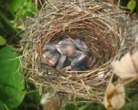
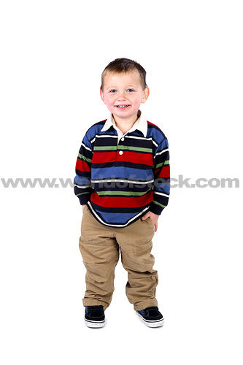
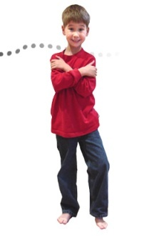
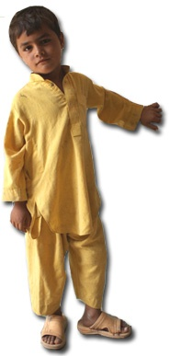
nestعُشّ

Slide 4

بـِـرُّ الْوَالِــدَيْنِ

Slide 5
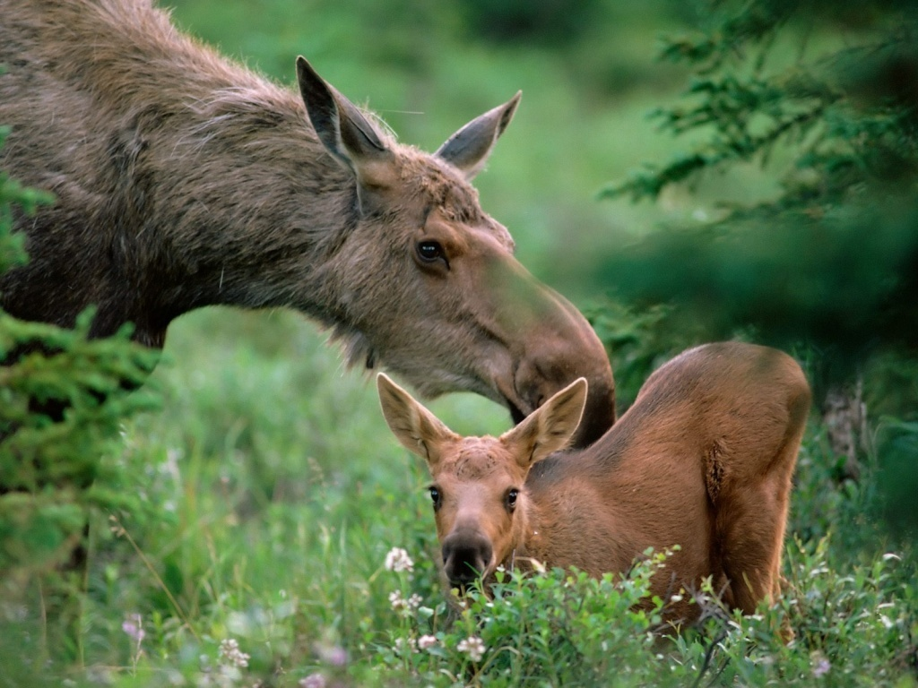
حُبُّ اْلأُمِّ mothers love

Slide 6

أَنَا أ ُ حِبُّ أُ مِّي

Slide 7
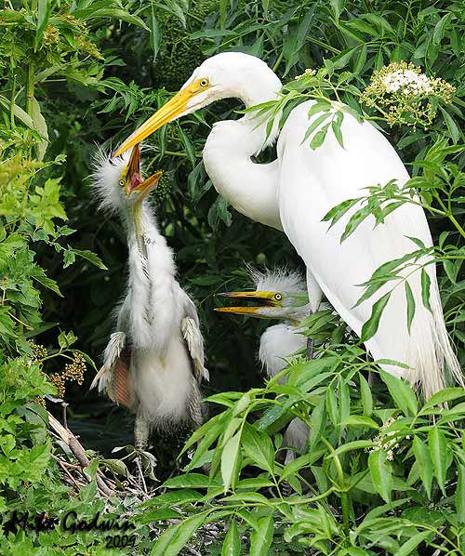
لَقْلَقٌ مَعَ الْفَرَخِ
Young
bird

Slide 8
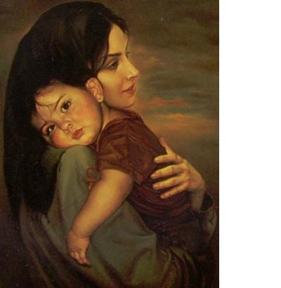
حنان الوالدة Love of mother

Slide 9
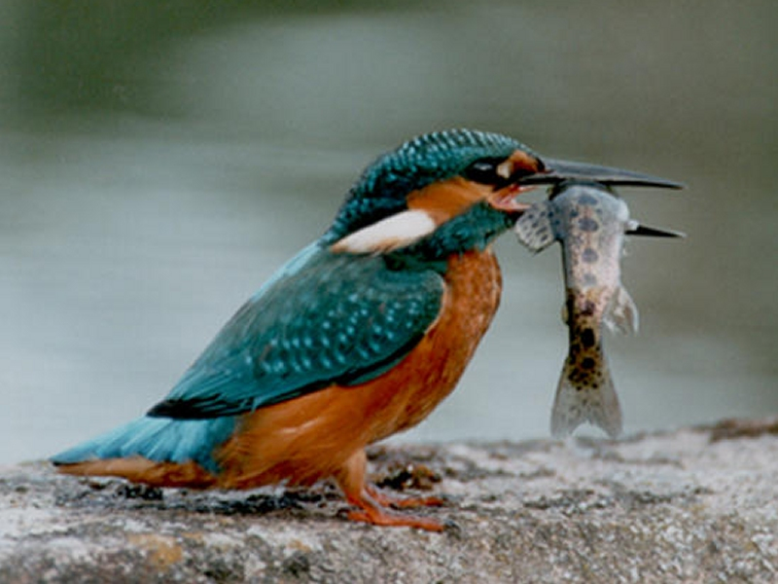
ذَا َرَفْرَافُ بِالَّسَمكِ
King fisherرَفْرَافٌ :

Slide 10
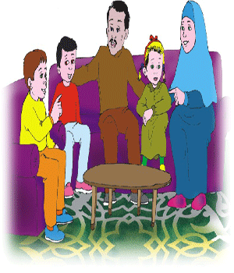
أ ُسْرَةُ نَبِيِلٌ

Slide 11
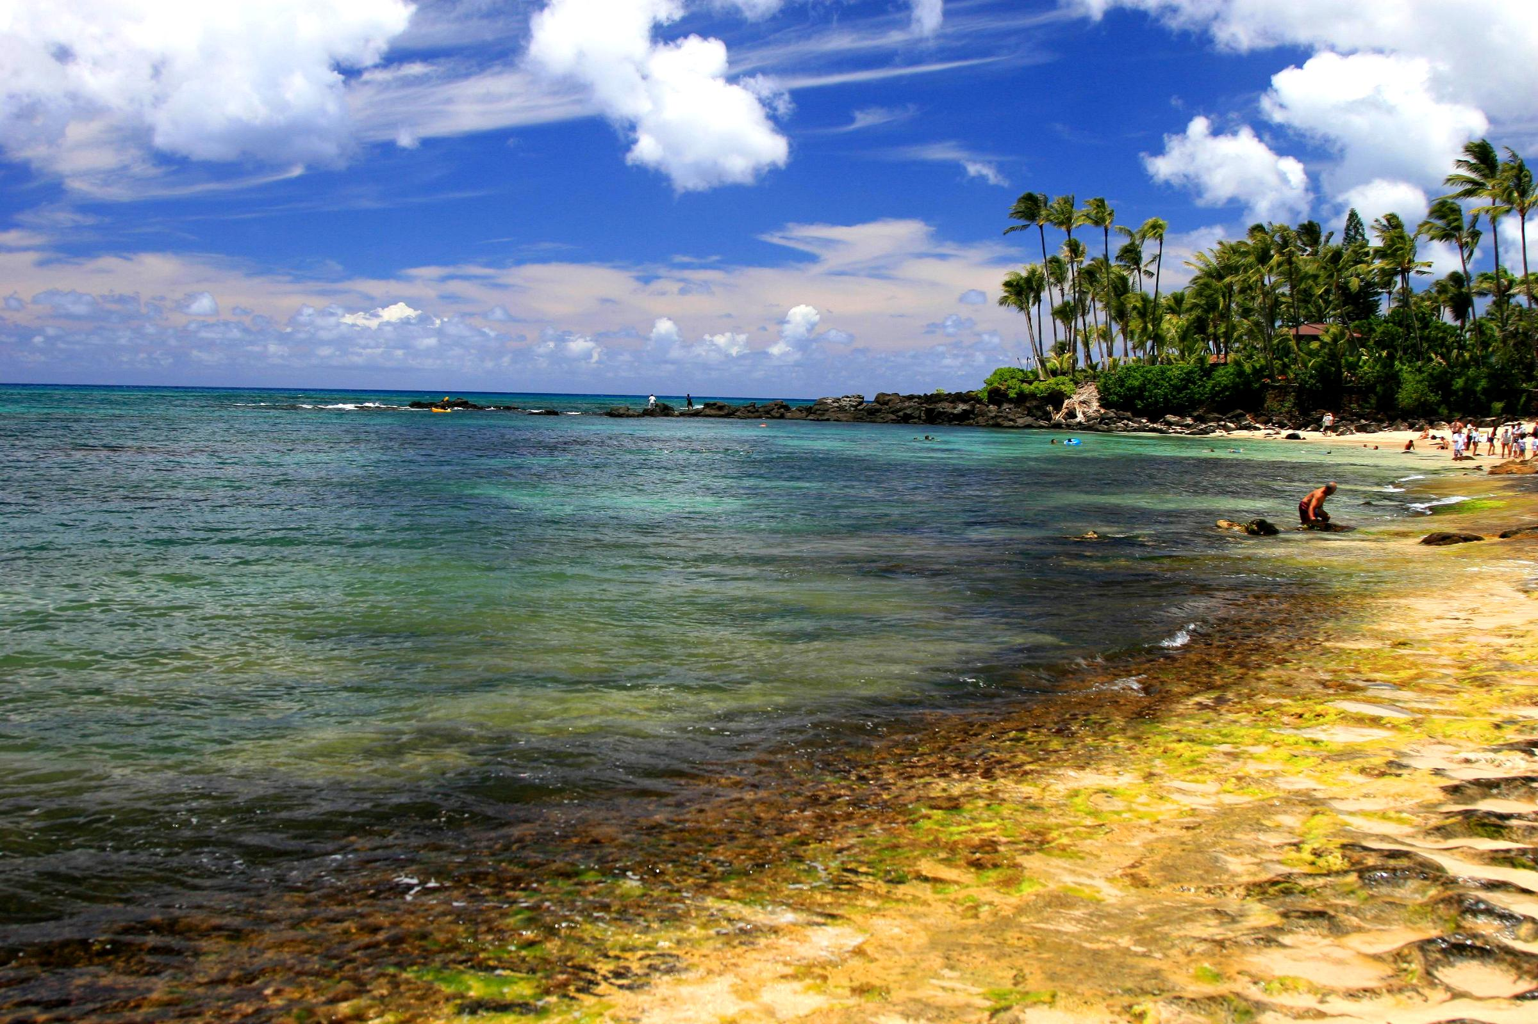
يَوْمًا رَاحَ نَبِيِلٌ اِلَي سَاحِلِ الْبَحَرِ مَعَ الْوَالِدِ وَالْوَالِدَةِ وَالأُخْتِ فَرَأَ هُنَاكَ رَفْرَافٌ يَطِيرُ...........

Slide 12
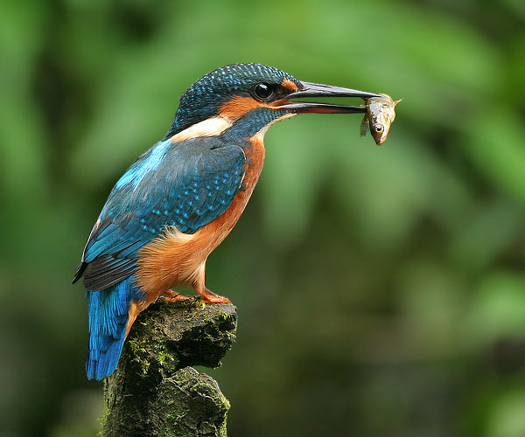
رَفْرَافٌ KINGFISHER

Slide 13
نَبِيلُ: شُفْ يَا بَاسِمَةَ,يَطِيرُ رَفْرَافٌ......
بَاسِمَةُ: هَايْ رَفْرَافٌ وَفِي مِنْقَارِهِ سَمَكٌ.......

Slide 14
نَبِيلُ: إِلَي أَيْنَ يَطِيرُالرَّفْرَافُ بِالسَّمَكِ...؟
اَلأُْمُّ: إِلَي الْعُشِّ.
بَاسِمَةُ:لِمَ يَاأُمَّاهْ؟
َالأُمُّ: لِلأَفْرَاخِ.
بَاسِمَةُ:مَاشَاءَ اللهِ.
اَلأَبُ:أَمَا سَمِعْتِ قِصَّةَ رَفْرَافَ؟
بَاسِمَةُ: كَيْفَ يَابَابَا؟

Slide 15
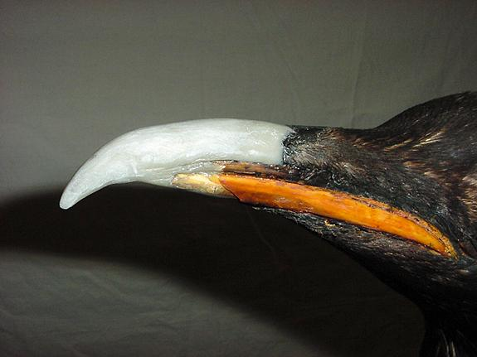
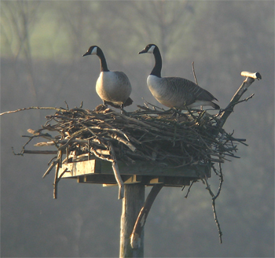
BEAK ,NEST
عُشّ
مِنْقًار

